Slide 1
Книжный уголок первой младшей группы МБДОУ №8 детский сад «Елочка» Выполнила: воспитатель Н.А.Целикова

Slide 2
Цель организации уголка:
Развитие интереса к художественному слову у детей первой
младшей группы, воспитание будущего читателя, любящего книгу.
Для достижения цели выделили задачи:
Создать условия в группе для развития интереса детей к художественному слову, книге;
Ежедневно читать и рассказывать детям произведения художественной литературы, используя разнообразные методы и приемы развития интереса детей к книге;
Привлекать родителей к работе по развитию у детей интереса к книге.
Чтобы приступить к решению поставленных задач, прежде всего мы
создали в группе соответствующую предметно – развивающую среду.
Для этого выделили специальное место для книжного уголка и оформили
его в соответствии с необходимыми требованиями.

Slide 3
Книжный уголок
В нашем книжном уголке
Нам знакомы книги все.
О природе, о зверятах,
Взрослых людях и ребятах.
Что за чудо эти книжки!
Меж страниц живут
Колобок, зайчата, мишки,
Серый волк, принцесса, гномик
И соломенный бычок.
Приходите к нам скорей,
Будет всем нам веселей,
Будем книги мы читать,
Сказки слушать и играть!

Slide 4
В книжном уголке находятся произведения русского фольклора: потешки, песенки; народные сказки о животных, рассказы, сказки, стихи современных авторов.

Slide 5
В уголке всегда есть игрушки для обыгрывания литературных произведений.

Slide 6
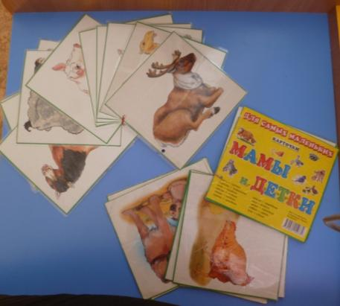
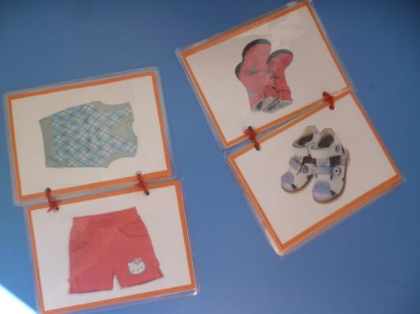
Альбомы и подборка иллюстраций по темам: фрукты, овощи, животные, домашние животные и их детеныши, одежда, обувь .

Slide 7
Выставка иллюстраций по теме: «Любимые сказки»

Slide 8
Выставка рисунков по теме «Потешки».

Slide 9
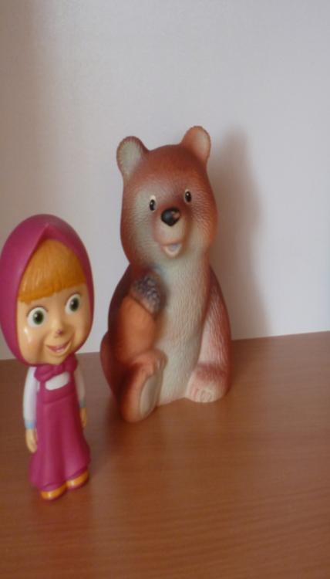
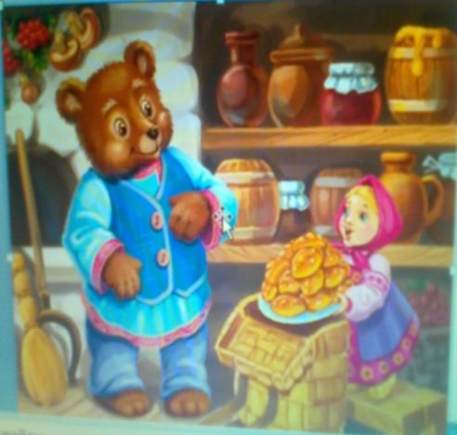
Выставка одной сказки «Маша и медведь»

Slide 10
Рядом с уголком книги находится диванчик, где можно спокойно почитать книжку.

Slide 11
Книжки нам пока читают Воспитатели для нас. Ежедневно наступает Чтенья книг желанный час! Мы героев сказок любим, Книжки очень бережем, И читать их сами будем, Только малость подрастем!

